Slide 1


Mocha.js en Behaviour Driven Development
Kaj Arne Ruiter
Nando de Jong
Hidde Mulder

Slide 2

Achtergrond
Mocha is een JavaScript testframework
Release datum: 22 november 2011
Draait op Node.js
Geschreven in JavaScript
Mocha kan worden gebruikt met de volgende libraries:
Should.js
Express.js
Chai (meest gebruikte library)
Better-assert
Unexpected
Sinon (Mocking/spies)

Slide 3
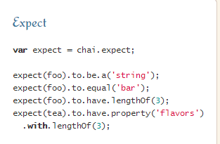
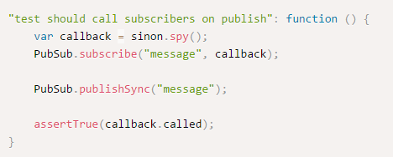
Chai en Sinon
Chai: Een TDD/BDD library voor Node.js en de browser dat makkelijk te combineren is met elk JavaScript testframework
Sinon: “Test spies voor JavaScript” Een test spy is een functie die return-waardes en argumenten bijhoudt. Een spy test ook hoe een functie omgaat met een callback
Chai: Expect
Sinon: Spies

Slide 4
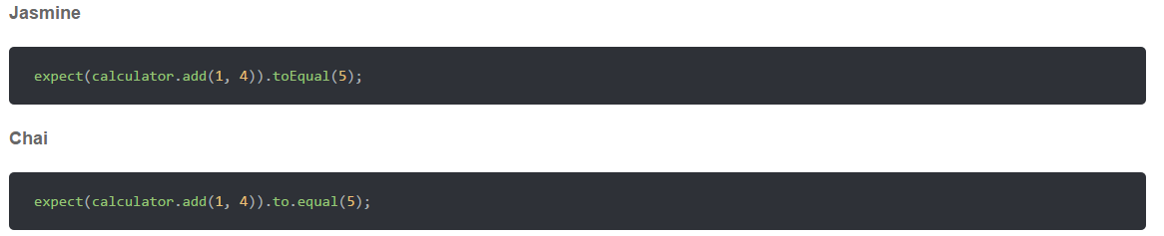
Mocha en Jasmine
Naast Mocha heb je ook nog Jasmine als JavaScript testframework
De overeenkomsten:
API’s zijn zeer vergelijkbaar
Dezelfde benadering op het gebied van asynchroon testen (d.m.v. een callback (done))
Zelfde structurering van tests
Zoek de verschillen!
Zoek de verschillen!

Slide 5

Mocha vs. Jasmine
Jasmine | Mocha
Jasmine comes with test doubles by using spies. | Mocha does not come with a test double library, and generally uses an external library like Sinon.
Jasmine does not have a command line utility to run tests. | Mocha has a command line utility to run tests.
Jasmine has assertions built into it. | Mocha does not have an assertions library and uses Chai for assertions nk.
Jasmine does not provide the ‘fake servers’ feature. | Mocha, along with Sinon has the ‘fake servers’ feature.
VS
Notes:
Bron: https://marcofranssen.nl/jasmine-vs-mocha/

Slide 6
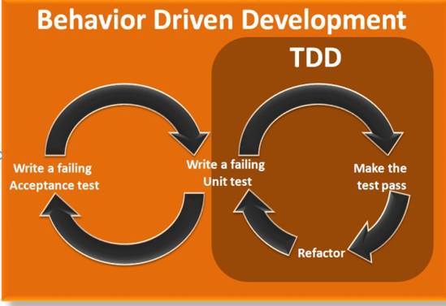
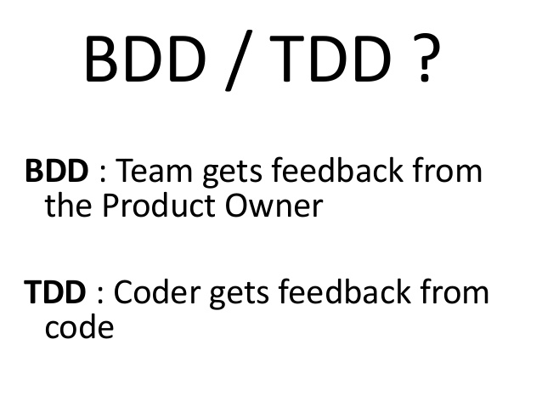
Behaviour Driven Development
Behaviour Driven Development (BDD)
Test Driven Development (TDD)
Het grote verschil:

Slide 7

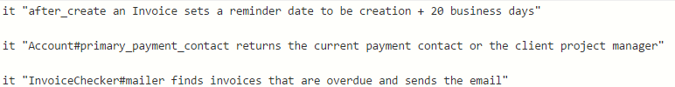
Behaviour Driven Development
Voorbeeld Test Driven Development
Voorbeeld Behaviour Driven Development
Test is leesbaar voor het gehele team

Slide 8
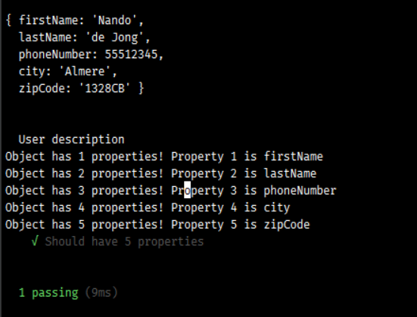

Voorbeeld Mocha Test
Properties uit een object tonen met een test in Mocha Output:
/app/user.js
var user =
{ firstName: "Nando", lastName: "de Jong", phoneNumber: 55512345, city: "Almere", zipCode: "1328CB" }; module.exports = user;
/test/user.js
var user = require("../app/user"); console.log(user); var count = 0; describe("User description", function(){ it("Should have 5 properties", function(){ for (attribute in user){ count++; console.log("Object has " + count + " properties! Property " + count + " is " + attribute); } }); });

Slide 10

Quiz
Roomcode: WFTUMOCHA

Slide 11

Link naar de Opdracht
https://github.com/KajArneRuiter/Mocha-serverTest.git
Succes !

